Slide 1
Быть здоровым очень просто!

Slide 2
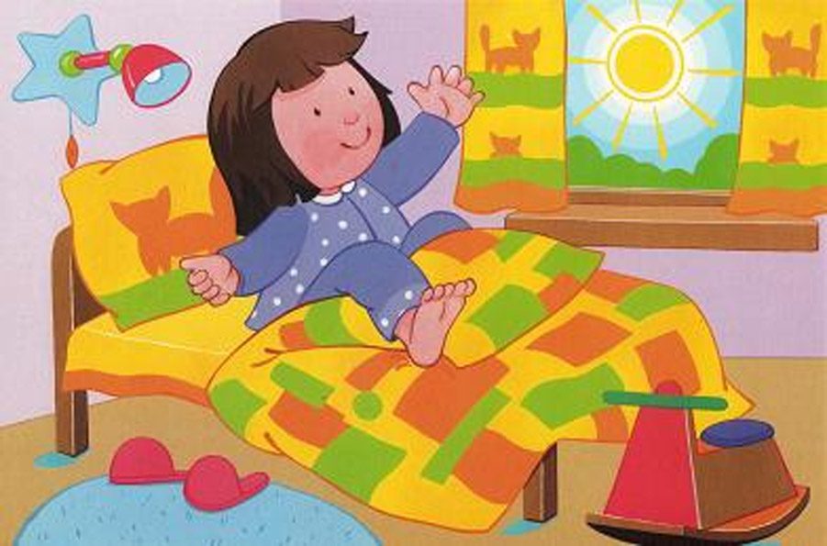
Просыпайся рано утром!
Текст слайда

Slide 3
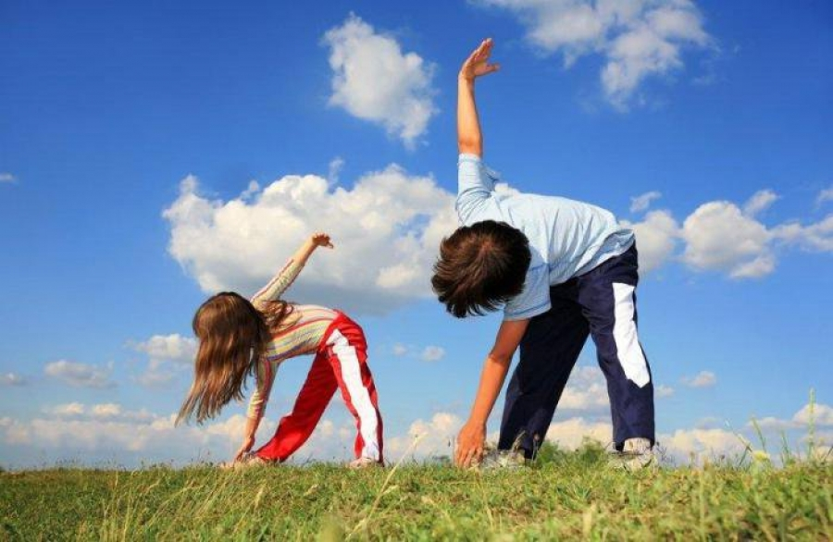
По утрам не ленись, на зарядку становись!
Следует, ребята, знать — Нужно всем подольше спать. Ну а утром не лениться — На зарядку становиться!

Slide 4
Закаляйся и тогда не страшна
тебе хандра!!!
Текст слайда

Slide 5
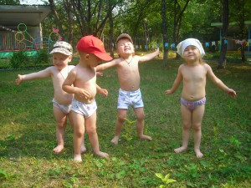
Заголовок слайда
Текст слайда

Slide 6
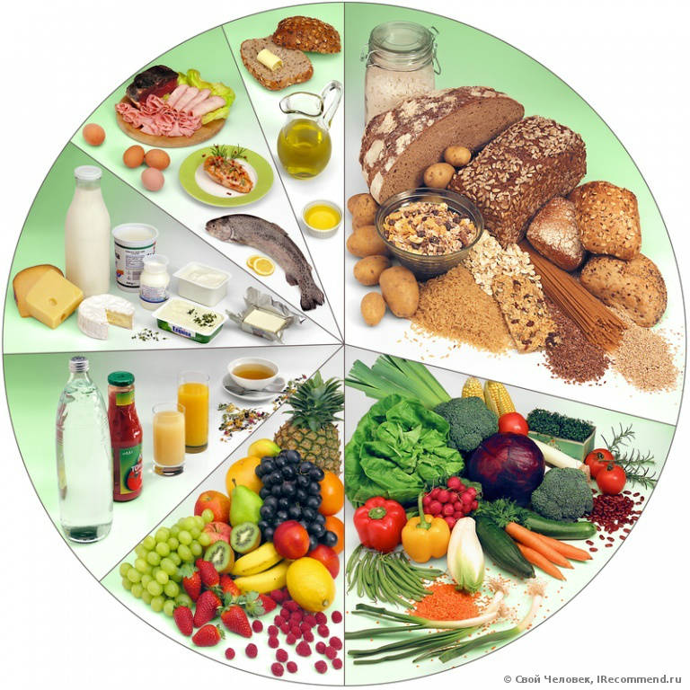
Правильно питайся!
В жизни нам необходимо Очень много витаминов, Всех сейчас не перечесть. Нужно нам побольше есть Мясо, овощи и фрукты – Натуральные продукты, А вот чипсы, знай всегда, Это вредная еда.

Slide 7
Заголовок слайда
Текст слайда

Slide 8
Не забывай о прогулках!
Всей семьёй в поход мы ходим, Отдыхаем на природе. Бегаем и загораем. Так здоровье укрепляем.

Slide 9
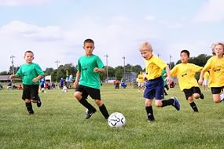
Занимайся спортом!
Чтоб здоровым, крепким быть, Надо развиваться. И для тела и души Спортом заниматься.

Slide 10
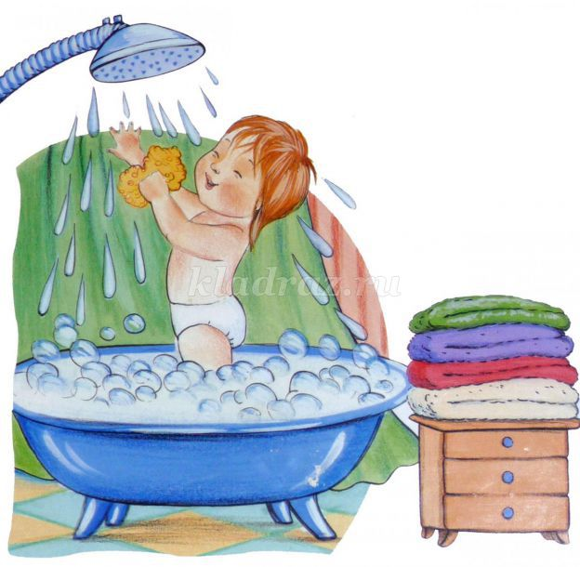
Соблюдай правила гигиены!
Чистота – залог здоровья!
Если хочешь быть здоров. Можешь прыгать и скакать, Можешь бегать и играть. Добрым быть, весёлым быть. Руки всегда с мылом мыть. Зубы чисти в день два раза, Чтоб не выпали все сразу.

Slide 11
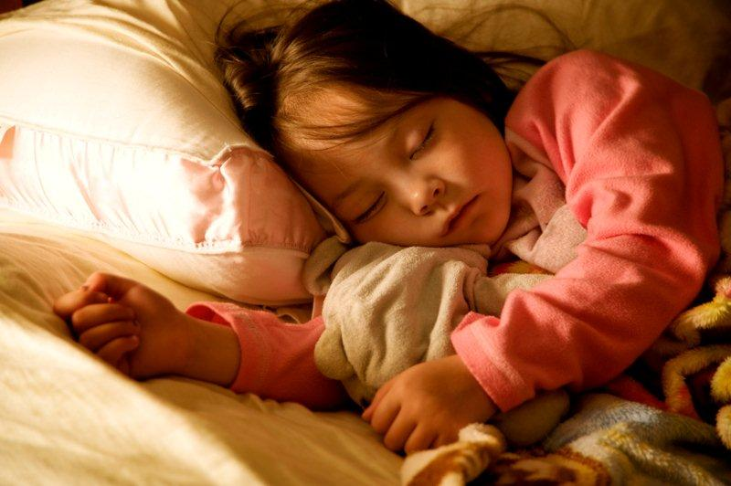
Соблюдай режим дня!
Чтоб здоровье сохранить, Организм свой укрепить, Знает вся моя семья — Должен быть режим у дня.

Slide 12
Исключи вредные привычки!
У здоровья есть враги, С ними дружбы не води!

Slide 13
Чтоб здоровье раздобыть, Не надо далеко ходить. Нужно нам самим стараться, И всё будет получаться.
Вот тогда начнете жить! Здорово здоровым быть!!!

Slide 14
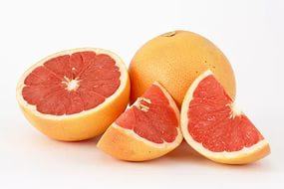
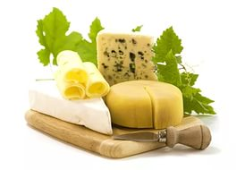
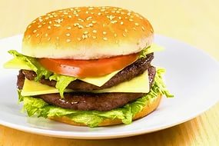
И Г Р А:

Slide 15
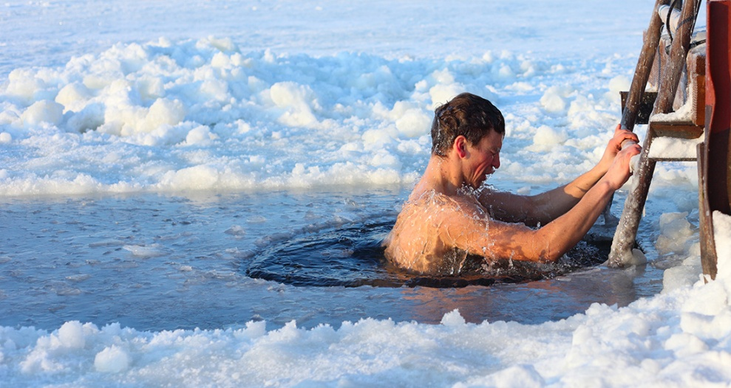
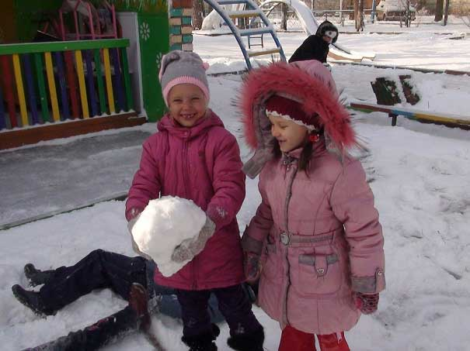
И Г Р А:

Slide 16
Быть здоровым очень просто!

